Slide 1
MODELO DE SERVICIOS DIGITALES DE LA JUNTA DE ANDALUCÍA

Slide 2
MODELO DE SERVICIOS DIGITALES DE LA JUNTA DE ANDALUCÍA
1. Herramientas para el desarrollo
2. Alternativas
1.1. Modelo de integración mediante API REST
1.2. Modelo de integración eventos en BBDD
3. Como funciona el proceso de Ingesta
4. Agentes involucrados
5. Identificación del proveedor
6. Como desarrollar el Proveedor
7. Pruebas funcionales
8. Notificación de Eventos en BBDD

Slide 3
1. Herramientas usadas para el desarrollo

Slide 4
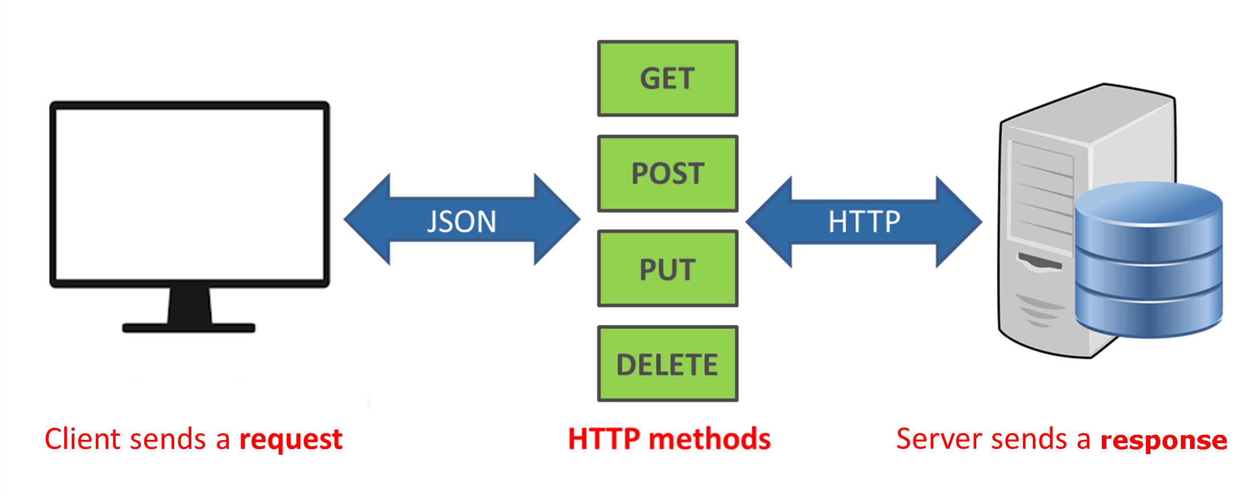
2. Alternativas
El objeto de la presente guía de desarrollo es ilustrar el proceso de indexación de datos dentro de la plataforma tecnológica mediante el marco del Modelo de Servicios Digitales.
Alternativa 1:
Consumo de API REST
Alternativa 2:
Notificación de Eventos en BBDD

Slide 5
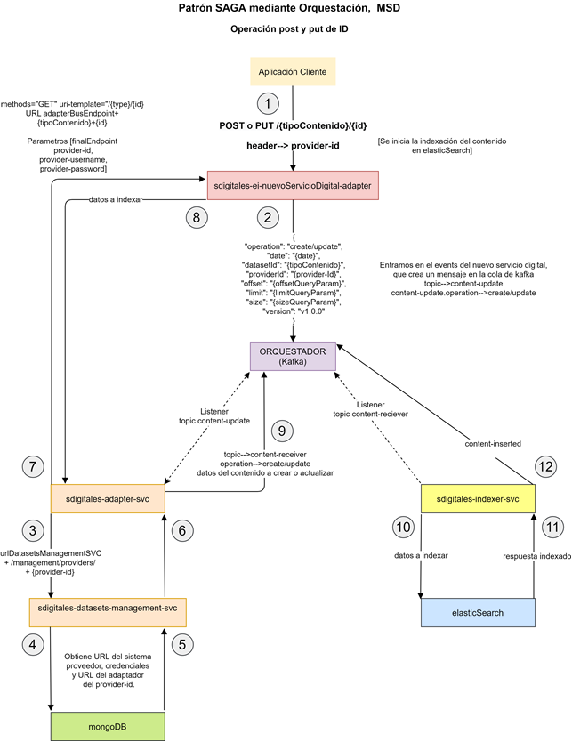
3. El proceso de Ingesta
Procesos
1. Llamada inicial al adaptador de wso2. La única diferencia entre una llamada y otra a nivel del adaptador wso2, es el valor que se envía en la operación a la cola de Kafka, create (recurso POST) o update (recurso PUT).
2. El adaptador crea un mensaje en la cola de Kafka con el topic content-update.
3. El listener de content-update-batch del sdigitales-adapter-svc detecta la petición y se procesa. Se realiza la consulta a sdigitales-datasets-management-svc por el provider id para obtener el endpoint del adaptador wso2 y el endpoint del que se deben obtener los datos.
4. Se realiza la consulta en mongo por el provider id
5. Mongo obtiene los datos y los pasa a sdigitales-datasets-management-svc
6. sdigitales-datasets-management-svc pasa los datos de mongo a sdigitales-adapter-svc
7. Se envía una petición al adaptador de wso2 para obtener os datos a indexar
8. El adaptador de wso2 responde con los datos a sdigitales-adapter-svc
9. Se envía a la cola de Kafka una petición con el topic content-reciever y los datos de la id que se deben indexar y la operación create o batch según corresponda.
10. El listener de content-reciever del sdigitales-indexer-svc detecta la petición y se procesa, envía a elasticSearch el contenido de la id que se tenían que indexar.
11. ElasticSearch lo indexa y le pasa a sdigitales-indexer-svc el resultado de las operación de indexado
12. sdigitales-indexer-svc envía el topic content-inserted al orquestador de Kafka para que sepa que ya se han procesado la petición de la cola.

Slide 6
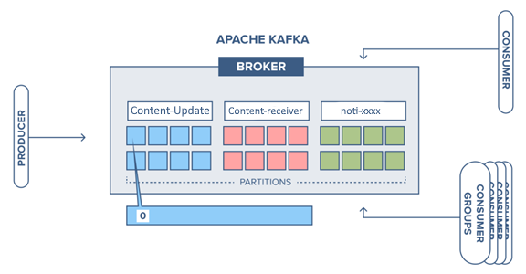
4. Agentes involucrados
Hydra ¿Qué es?
Es el FrameWork de la Plataforma Tecnológica. Compuesto de una implementación de referencia y un microservicio WSO2. Su objetivo es producir a partir de una invocación al API REST del microservicio, mensajes en la cola Kafka (contente-update)
Repositorio Fuente
Adapter ¿Qué es?
Microservicio Java, donde su objetivo es consumir de una cola Kafka (content-update) recibiendo notificaciones de actualización/creación/eliminación de contenidos de colecciones gestionadas por la plataforma. Y produce en la cola (content-receiver) una vez obtenida la información completa.
Repositorio Fuente
{
"operation":"create"
"date":"2022-09-19T17:39:27.131Z"
"datasetId":"boja"
"contentId":"disposition.2018.134.94"
"providerId":"disposiciones_boja"
"version":"v1.0.0"
}
Indexer ¿Qué es?
Microservicio Java, donde su objetivo es consumir de una cola Kafka (content-receiver) recibiendo la información completa de un contenido. Es encargado de indexar el contenido en ElasticSearch, y produce en la cola (noti-xxxx) una vez la indexación ha sido satisfactoria.
Repositorio Fuente

Slide 7
5. Identificación del Proveedor
¿Qué es?
Se trata de un servicio interno que tiene como misión relacionar los datasets con los sus proveedores (finalEndpoint) y el procedimiento de la plataforma que se encarga de la comunición con éste (adapterEndpoint)
Esta es información necesaria para que la plataforma identifique el servicio que debe consultar para obtener toda la información necesaria a indexar.
{
"id": "disposiciones_boja",
"name": "Disposiciones del BOJA",
"finalEndpoint": "http://boja-hydra.apps.paas-des.junta-andalucia.es/disposiciones/",
"adapterEndpoint": "http://sdigitales-wso2-ei-http-gateway-plataforma-tecnologica.apps.paas-des.junta-andalucia.es/datasets/PD_Hydra_REST",
"username": null,
"password": null,
}
Enlace servicio

Slide 8
6. Como desarrollar el Proveedor
¿Cómo hacerlo?
El microservicio puede ser desarrollado en cualquier tecnología siempre y cuando cuente con los métodos mínimos:
Crear Evento POST. Para enviar notificación al orquestador sobre creación de datos. En esta llamada será importante identificar correctamente la url donde se realiza la llamada. Por ejemplo: https://sdigitales-wso2-ei-gateway-plataforma-tecnologica.apps.paas-des.junta-andalucia.es/events/PD_Hydra_REST/v1.0.0/{DATASET}/{ID}. Igualmente será importante tener en cuenta los parámetros de cabecera en la petición (provider, credenciales…). Ejemplos aquí
Crear Evento PUT. Exactamente la llamada anterior pero con método PUT por con el objetivo de actualizar un contenido.
Crear evento DELETE. Igualmente envío de notificación al orquestador en caso de eliminación de un registro o contenido
Get {dataset}/{id}. Método necesario para la obtención de datos de un registro a partir de su identificador, que será consumido por la plataforma.
Reindexar. Método necesario para la indexación de todos los identificadores que existan en la fuente de datos origen. Se generará una llamada al método Crear Evento POST por cada registro existente.
Count. Método que devuelve el número de registros que existe en la fuente de datos origen.
GET Ejemplo

Slide 9
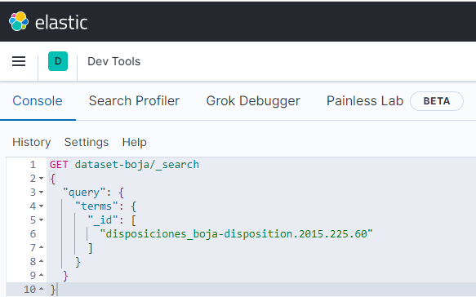
7. Pruebas funcionales
¿Puedo probar la ejecución del flujo?
Crear Evento POST/PUT/DELETE. En la primera llamada que se realiza en el flujo, ,si todo ha ido bien se obtendrá una respuesta 200 OK con el siguiente contenido.
Get {dataset}/{id}. Una vez recibida la petición por parte de plataforma y enviada toda la información debe ser indexada en ElasticSearch, , podemos revisar si el mensaje correspondiente se ha registrado en el topic de Kafka correspondiente, o directamente podemos consultar a Elastic la información:
Servicio Kibana
Wiki Consultas Kibana
ApiContent. Es una API REST desarrollada en la tecnología WS2O que permite la consulta de cualquier dato en Elastic.
Enlace al servicio
Consulta interna
Consulta pública
Documentación de uso desde Datos Abiertos
{
"message": "Se ha entregado la notificación a Kafka del nuevo contenido",
"topic": "content-update",
"partition": "0",
"offset": "78“
}

Slide 10
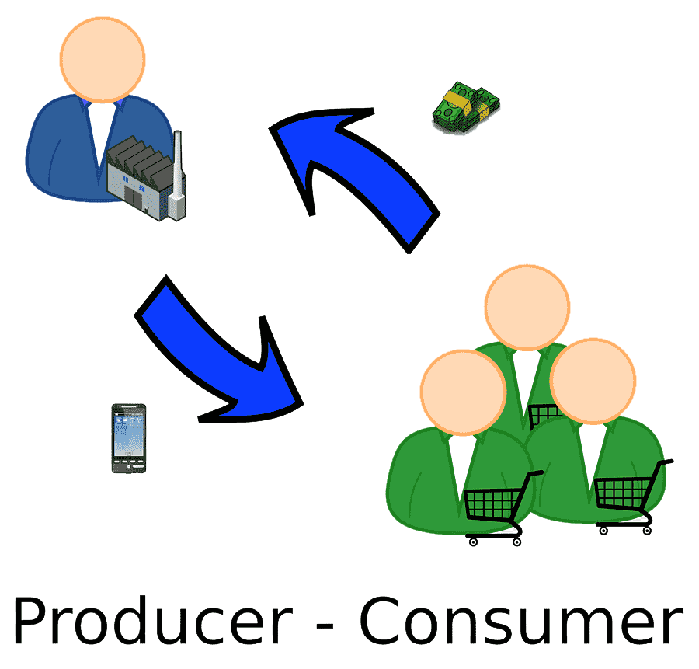
8. Notificación de Eventos en BBDD
¿En que consiste?
Esta alternativa consta de dos subproyectos, usando el modelo consumidor/productor, donde simulan el flujo de ingesta de la plataforma en sustitución del consumo de llamadas API REST:
Productor
La principal funcionalidad es realizar un proceso ETL, a partir de unos disparadores en base de datos, por el que se obtienen la información desde los eventos y se almacenan en formato JSON en un contenedor de MinIO. Este proyecto está dockerizado y desplegado en kubernetes.
Consumidor
Microservicio encargado de indexar los datos en ElasticSearch (ES), provenientes de S3 (en formato JSON) que se encuentran en MinIO, utilizando como apoyo el servicio Hydra.
Repositorio Fuente
Documentación

Slide 11
MODELO DE SERVICIOS DIGITALES DE LA JUNTA DE ANDALUCÍA

